Slide 1
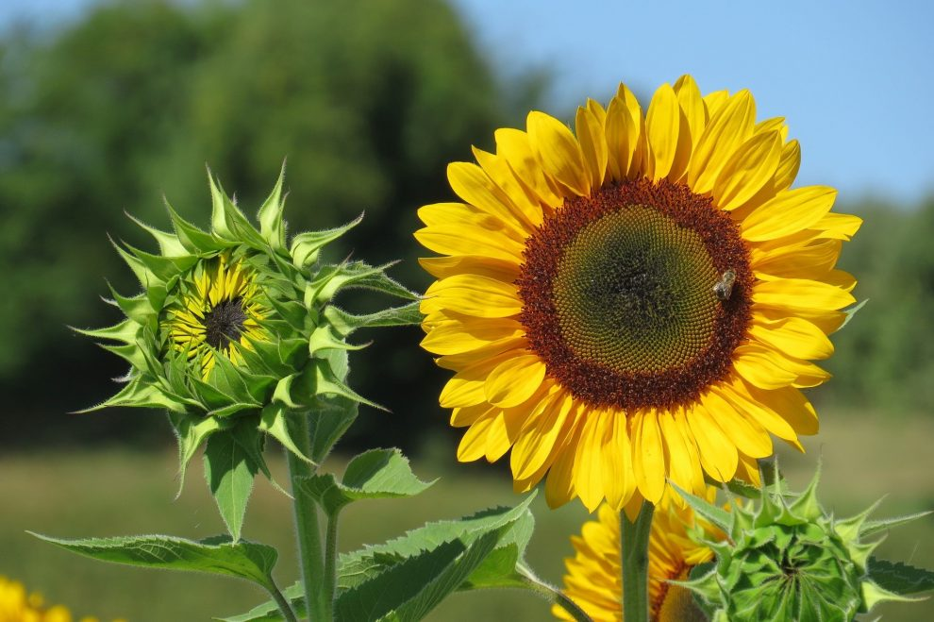
সবাইকে শুভেচ্ছা

Slide 2
শিক্ষক পরিচিতিঃ
আকলিমা বেগম
সহকারি শিক্ষক,
শ্রুতিধর জামিরবাড়ি স প্রা বি, কালীগঞ্জ, লালমনিরহাট।

Slide 3
পাঠ পরিচিতিঃ
আমার বাংলা বই
দ্বিতীয় শ্রেণি
নানা রঙের ফুলফল
পাঠ্যাংশঃ সূর্যমুখী ----- দেখতে খুব সুন্দর।

Slide 4
শিখনফলঃ
শোনা৩,২,১ পরিচিত ফুল সম্পর্কে শুনে বুঝতে পারবে।
বলা২,৬,৩ পরিচিত রঙ সম্পর্কে বর্ণনা করতে পারবে।
পড়া ২,৬,১ পরিচিত ফুল সম্পর্কে পড়ে বুঝতে পারবে।
লেখা ১,৪,১ যুক্তব্যঞ্জন ভেঙ্গে লিখতে পারবে ।

Slide 5
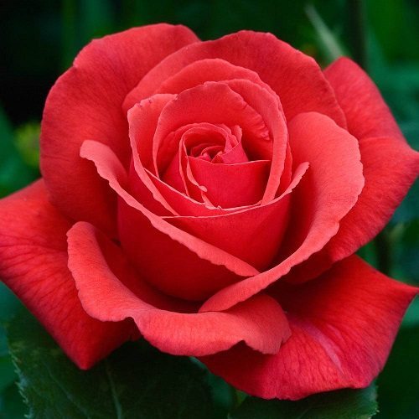
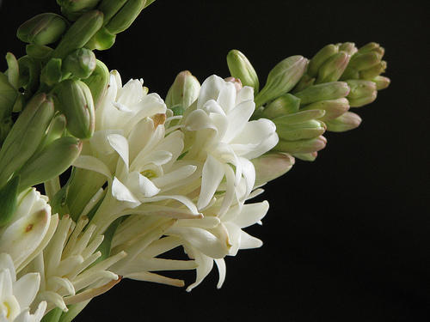
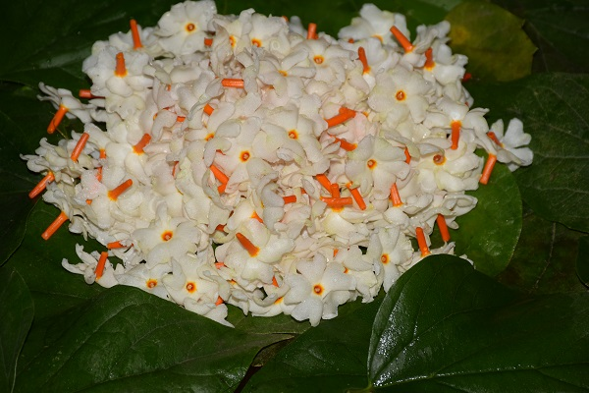
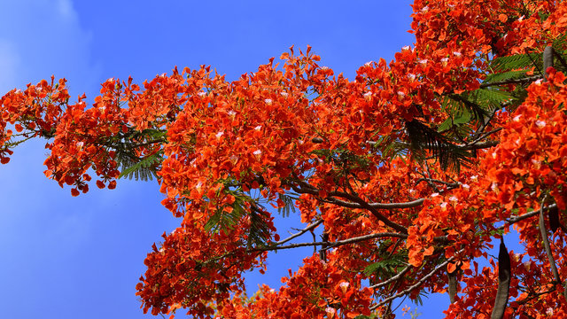
এগুলো কিসের ছবি?
এগুলোর রঙ কি একই?
এগুলো ফুলের ছবি।
ফুলগুলো নানা রঙের।

Slide 6
পাঠ ঘোষনাঃ
আজকের পাঠ
নানা রঙের ফুলফল
পাঠ্যাংশঃ সূর্যমুখী--- দেখতে খুবই সুন্দর।

Slide 7
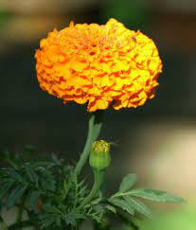
সূর্যমুখী
গাঁদা
সূর্যমুখী ও গাঁদা কী রঙের হয়?
সূর্যমুখী ও গাঁদা হলুদ রঙের হয় ।

Slide 8
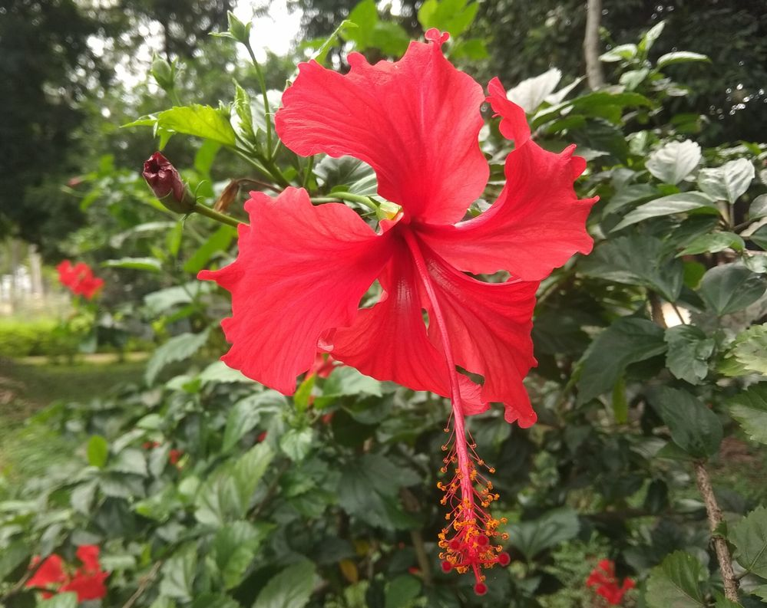
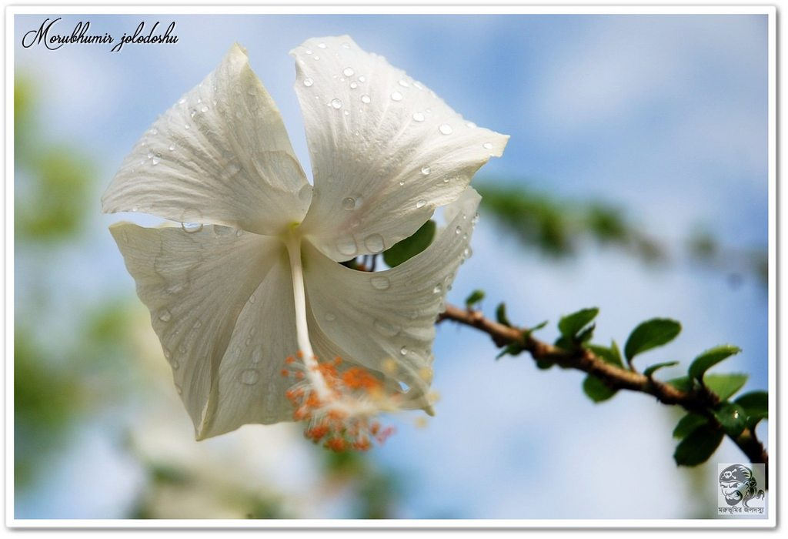
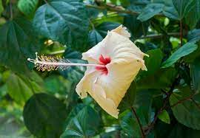
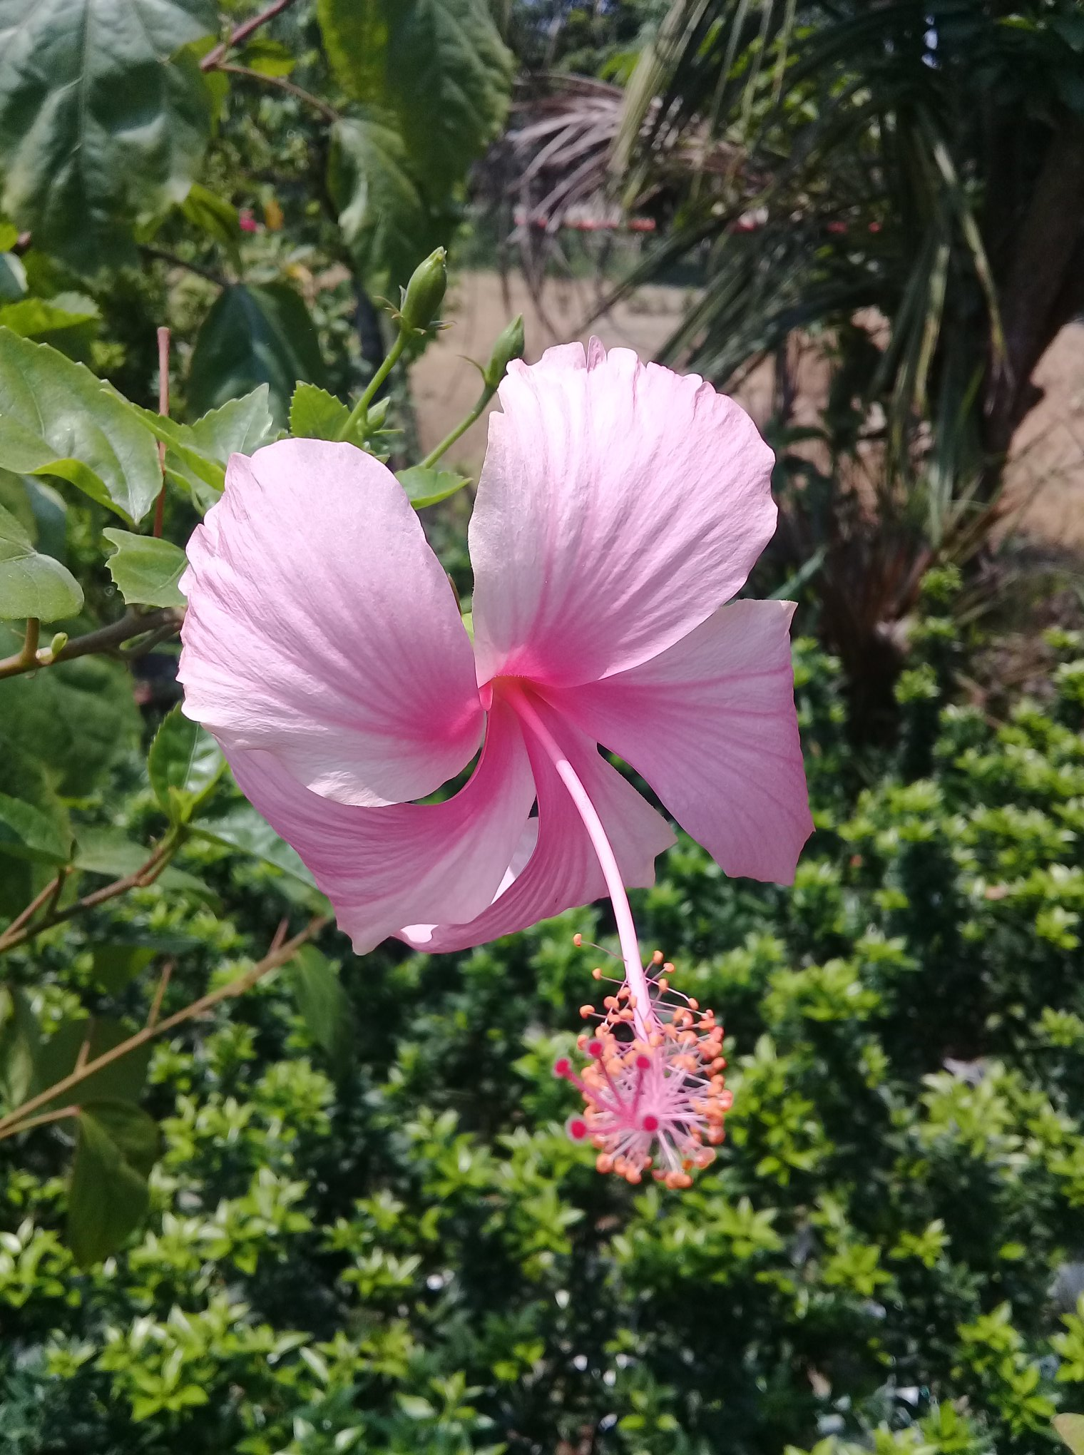
এগুলো কী ফুল?
জবা
জবা ফুল কী কী রঙের হয় ?
জবা ফুল নানা রঙের হয় ।

Slide 9
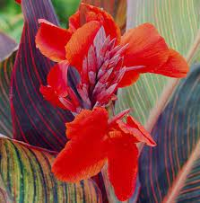
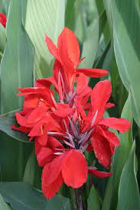
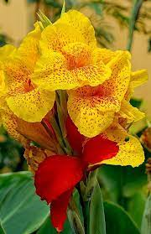
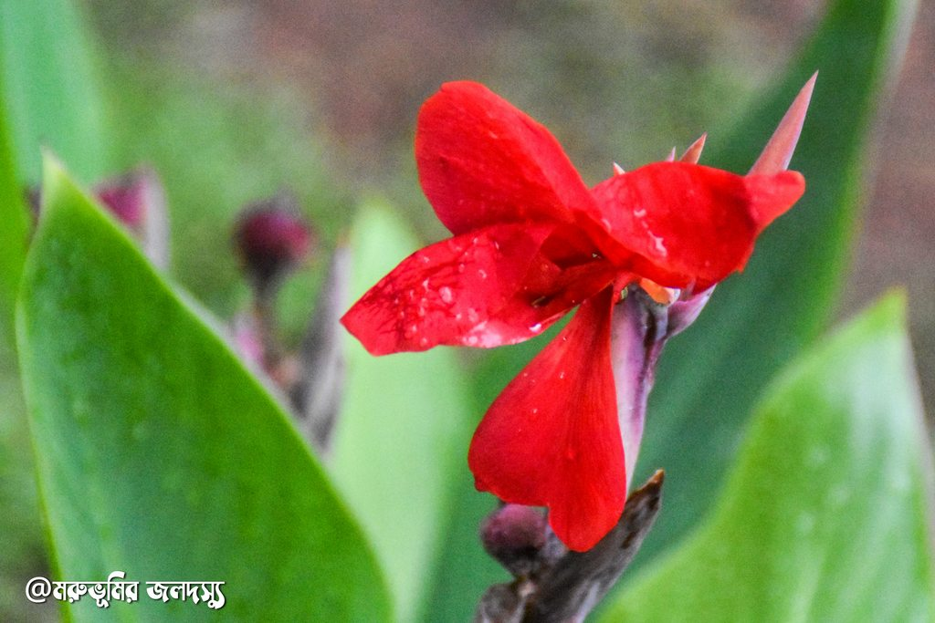
কলাবতী
কলাবতী ফুল কী কী রঙের হয়?
কলাবতী ফুল নানা রঙের হয়।

Slide 10
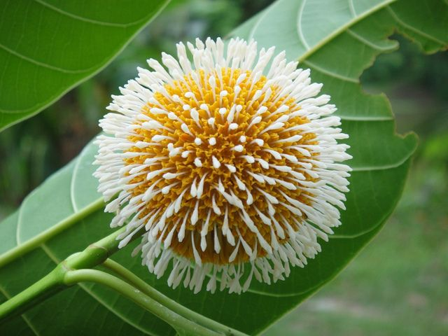
কদম
কদম ফুল দেখতে কেমন ?
কদম ফুল দেখতে খুব সুন্দর । সবুজ পাতার ভিতর ছোট ছোট নরম বলের মতো ।

Slide 11
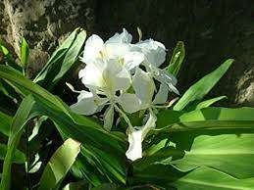
ছবিতে কী দেখতে পাচ্ছো?
দোলনপচাঁপা
দোলনচাঁপা ফুল দেখতে কেমন হয় ?
দোলনচাঁপা ফুল দেখতে সাদা ।
এর চারটি সাদা পাপড়ি-ঠিক যেন একটি প্রজাপতি।

Slide 12
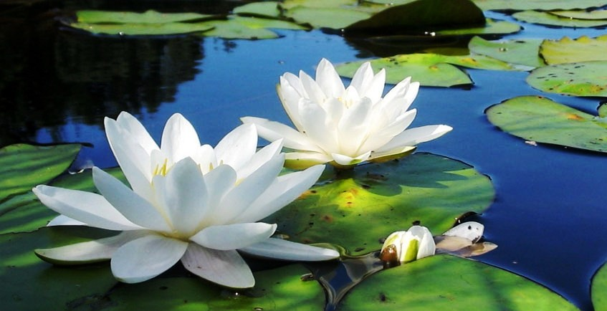
শাপলা আমাদের জাতীয় ফুল।

Slide 13
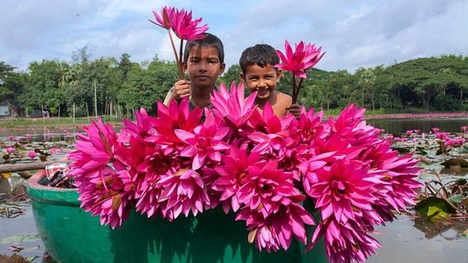
বিলে ঝিলে ফোটে শত শত শাপলা ।

Slide 14
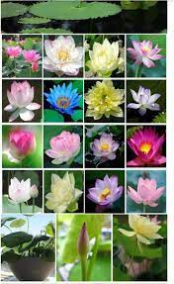
ছবিতে কি দেখতে পাচ্ছো?
শাপলা
শাপলা দেখতে সাদা, লাল ও অন্য রঙের হয়।
সব ফুলই দেখতে খুব সুন্দর ।

Slide 15
যুক্তবর্ণঃ
সুন্দর ন্দ ন দ আনন্দ
সূর্যমুখী র্য র য সূর্য , কার্য

Slide 16
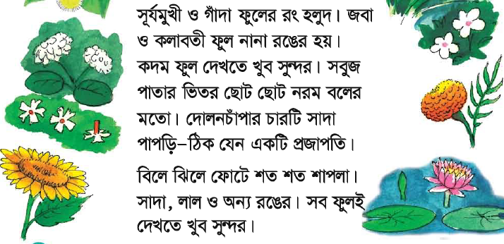
প্রিয় শিক্ষার্থী বইয়ের ২৮ নং পৃষ্ঠা বের করে আমার সাথে মিলিয়ে পড়।

Slide 17
শব্দের অর্থ জেনে নিইঃ
সুন্দর দেখতে ভালো
সুগন্ধ সুবাস
চমৎকার ভালো

Slide 18
নিজে নিজে পড়

Slide 19
মূল্যায়নঃ
ক) কয়েকটি হলুদ রঙের ফুলের নাম বল।
খ) কদম ফুল দেখতে কেমন?

Slide 20
বাড়ির কাজঃ
গাঁদা ফুল সম্পর্কে ৩টি বাক্য লিখ।

Slide 21
সবাইকে ধন্যবাদ

